Slide 1
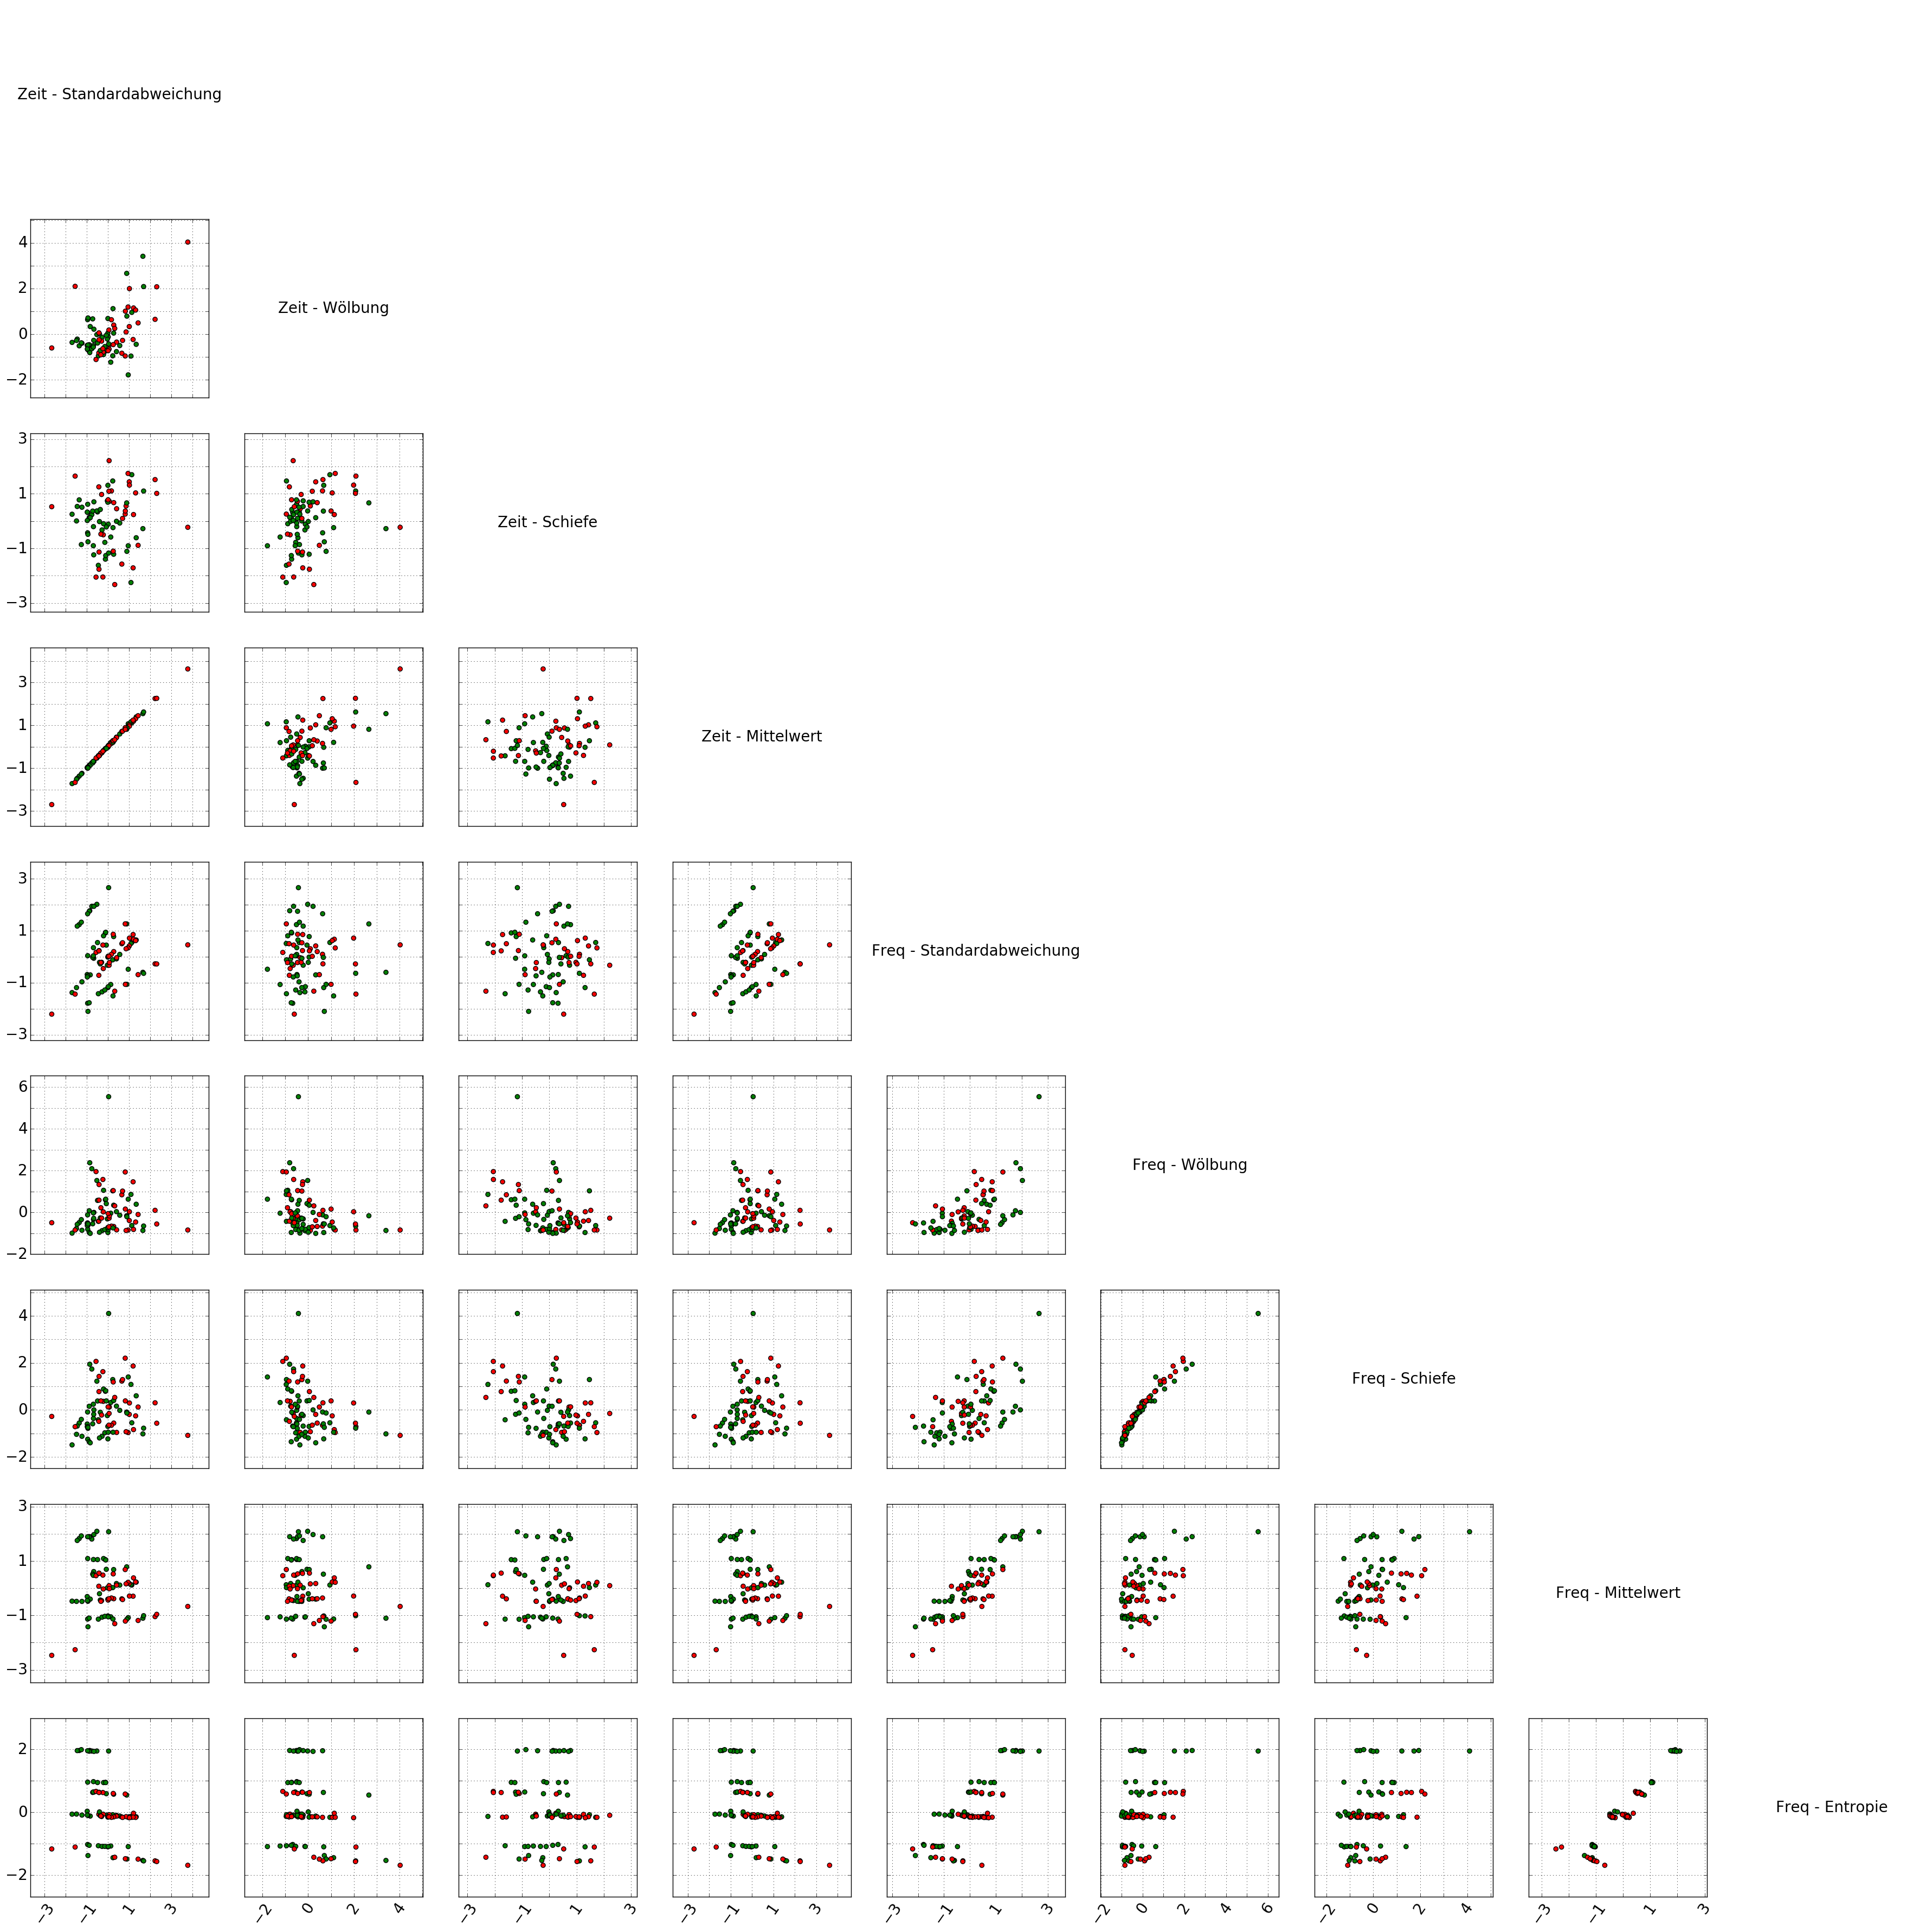
AMELI 4.0: Klassifikation der Mikrosa Daten
Ziel der Analyse
Vorgehensweise der Analyse
Evaluation der Klassifikation
Zusammenfassung der Ergebnisse
Offene Fragen und weiteres Vorgehen

Slide 2
Ziel der Analyse
Systematische Entwicklung eines Klassifikationsalgorithmus zur Identifikation des Maschinenzustands auf Basis von Prozessdaten
Iterative Verbesserung der Klassifikation durch
Vorverarbeitung
Intelligente Merkmalsauswahl
Anpassung des Klassifikationsalgorithmus

Slide 3
Vorgehensweise der Analyse MESSUNG
Auswertung der erfassten Daten an der spitzlosen Schleifmaschine von Mikrosa, wobei bei unter anderem folgende Sensoren zum Einsatz kamen:
4 MARS Sensoren (Luftschall)
3 SBSS Sensoren (Körperschall)
1 Industrie-Beschleunigungssensor
Die Messungen fanden unter verschiedenen Betriebsbedingungen statt:
Name | Ausprägung |  | Bedeutung
Scheibe | Groß | Klein | Kontrollvariable
Vorschub | 50% | 100% | Kontrollvariable
Werkstück | A (Tag 1) | B (Tag 2) | Kontrollvariable

Slide 4
Vorgehensweise der Analyse MESSUNG
Ziel ist die Klassifikation des Maschinenzustands auf Grundlage von Prozessdaten:
Weiter wurde ein Triggersignal benutzt, um während der Messung den Bearbeitungsprozess vom Anfahren und Rückfahren zu trennen.
Für die weitere Analyse wurden nur Signale mit Trigger 2 (Hauptprozess) genutzt.
Die Analyse wird einmal nur für Werkstück A (1. Messtag) durchgeführt und einmal für Werkstück A und B (1. und 2. Messtag). Da in der Anwendung maschinenspezifische Aussagen erwartet werden und nicht maschinen-werkstück-spezifische Aussagen, entspricht das zweite Szenario eher der Realität. Die Kontrollvariablen Scheibengröße und Vorschub wurden ignoriert.
Name | Ausprägung |  | Bedeutung
Scheibe | Scharf | Stumpf | Zielvariable
Riemspannung | Gut | Schlecht | Zielvariable

Slide 5
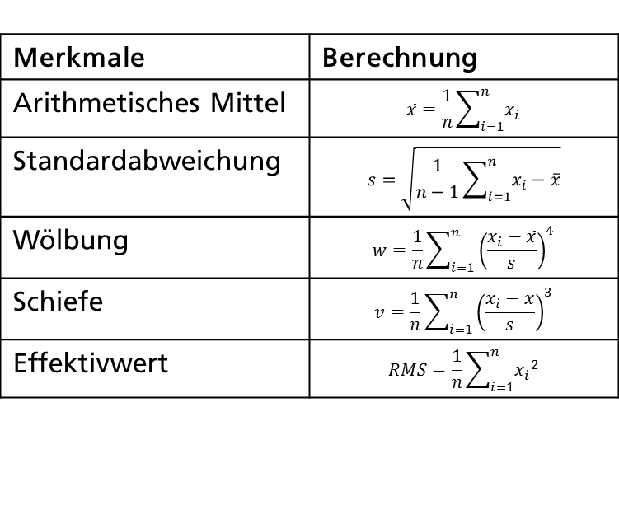
Vorgehensweise der Analyse MERKMALE
Im Rahmen der ersten Analyse werden formbeschreibende, statistische Kennwerte für das Rohsignals berechnet. Dies stellt für eine weitere Optimierung die Baseline der erreichbaren Klassifikationsgenauigkeit dar. Diese Merkmale stellen eine erste Auswahl dar.
Merkmale | Berechnung
Arithmetisches Mittel | $$\overline{x}=\frac{1}{n}\sum_{i=1}^{n}{x_{i}}$$
Standardabweichung | $$s=\sqrt{\frac{1}{n−1}\sum_{i=1}^{n}{x_{i}−\overline{x}}}$$
Wölbung | $$w=\frac{1}{n}\sum_{i=1}^{n}{{\left(\frac{x_{i}−\overline{x}}{s}\right)}^{4}}$$
Schiefe | $$v=\frac{1}{n}\sum_{i=1}^{n}{{\left(\frac{x_{i}−\overline{x}}{s}\right)}^{3}}$$
Effektivwert | $$RMS=\frac{1}{n}\sum_{i=1}^{n}{{x_{i}}^{2}}$$

Slide 6
Vorgehensweise der Analyse MERKMALE
Für die Klassifikation wurden drei Merkmalsgruppen definiert, welche möglichen Input für einen Klassifikator darstellen:
Merkmalsgruppe | Beschreibung
Zeitbereich | 5 Merkmale im Zeitbereich (des Rohsignals)
Frequenzbereich | 5 Merkmale im Frequenzbereich (nach Fourier Transformation des Rohsignals)
Kombination | Insgesamt 10 Merkmale, je 5 aus Zeitbereich und Frequenzbereich

Slide 7
Vorgehensweise der Analyse TRAINING und EVALUATION
Klassifikationsalgorithmen arbeiten auf Basis von Trainingsdaten, durch welche die Parameter des Algorithmus determiniert werden. Um die Klassifikation zu evaluieren, d.h. die Genauigkeit eines Algorithmus zu berechnen, werden Testdaten benutzt.
Daher werden die Daten jeweils in Trainingsdaten (70%) und Testdaten (30%) eingeteilt, wobei die Selektion zufällig durchgeführt wird. Um die Vergleichbarkeit der Algorithmen zu gewährleisten wird die Trennung in Trainings- und Testdaten einmalig durchgeführt und die Evaluation der Algorithmen jeweils mit den selben Test- und Trainingsdaten zu vollziehen.
Die optimale Ausnutzung der Trainingsdaten wird durch Kreuzvalidierung (Crossvalidation) gewährleistet.
Achtung: Aufgrund der geringen Menge an Daten ist es wahrscheinlich, dass die folgende Auswertung optimistische Ergebnisse enthält. Ob diese in der realen Anwendung erreicht werden, muss geprüft werden.

Slide 8
Vorgehensweise der Analyse ALGORITHMEN
Auf Grundlage vorheriger Erfahrung werden zunächst vier Algorithmen ausgewählt. Die Implementierung wurde in Python durchgeführt.
NNK – Nächster Nachbar Klassifikation
SVM – Support Vector Machine (Unterteilung nach Variante: gaussian / linear)
RF – Random Forest
NB – Naive Bayes

Slide 9
Vorgehensweise der Analyse ZIELE
Teilziel 1: Bewertung aller Sensoren bezüglich der Fähigkeit Zustände zu klassifizieren
Ansatz: Je Sensor werden mehrere Klassifikationsalgorithmen erprobt und ausgewertet. Dies ermöglicht eine Abschätzung der erreichbaren Genauigkeit und einen Vergleich der Sensoren.
Erwartung: Identifikation der bestgeeigneten Sensoren und Positionen
Teilziel 2: Bewertung der Merkmale bezüglich der Fähigkeit Zustände zu klassifizieren
Ansatz: Die Klassifikation erfolgt je Sensor einmal nur mit Merkmalen im Zeitbereich, nur mit Merkmalen im Frequenzbereich und schließlich kombiniert mit Merkmalen aus sowohl Zeit- und Frequenzbereich.
Erwartung: Identifikation der bestgeeigneten Merkmale je Sensor und Zielvariable

Slide 10
Vorgehensweise der Analyse: SZENARIEN
Die Analyse ist entsprechend der Teilziele aufgebaut:
Für jede Sensorgruppe (MARS, SBSS, Kistler):
Für jedes Datenset (Werkstück A, Werkstück A und B):
Für jede Zielvariable (Riemenspannung, Scheibe):
Für jeden Sensor (MARS: [J2, J3, J4, J5], SBSS: [J2, J3, J5], Kistler: [1]):
Für jede Merkmalsgruppe (Zeitbereich, Frequenzbereich, Kombination):
Für jeden Algorithmus (NNK, SVM(linear), SVM(gaussian), RF, Naive Bayes):
wird der Algorithmus trainiert und die Genauigkeit der Klassifikation für die Testdaten berechnet

Slide 11
Beschreibung MARS Messung
360 Messungen über beide Messtage verteilt
257 Messungen am ersten Messtag (Werkstück A), 103 Messungen am zweiten Messtag (Werkstück B)
Die ungleiche Verteilung der Messungen über beide Werkstück/Messtage mindert die Aussagekraft der Analyse
Trigger 2 | Sensor | J2 | J3 | J4 | J5
Werkstück
A |  | 62 | 66 | 66 | 63 | 257
B |  | 25 | 26 | 26 | 26 | 103
 |  | 87 | 92 | 92 | 89 | 360

Slide 12
Evaluation der Klassifikation – MARS SENSOR : Überblick der Klassifikation für Werkstück A
Für das erste Datenset (nur Werkstück A – nur erster Messtag) sind die höchsten erreichten Genauigkeiten je Zielvariable und je Sensor dargestellt. Die detaillierten Ergebnisse je Sensor sind auf den folgenden Folien zu finden.
Zielvariable | Sensor | Beste Merkmale | Beste Methode | Beste Genauigkeit
Riemenspannung (schlecht, gut) | J2 | Zeitbereich | Naive Bayes | 95%
 | J3 | Kombination | SVM (linear) | 95,24%
 | J4 | Frequenzbereich | Random Forest | 95,24%
 | J5 | Frequenzbereich | SVM (gaussian) | 90%
Scheibe (scharf, stumpf) | J2 | Frequenzbereich | Random Forest | 90%
 | J3 | Frequenzbereich | SVM(gaussian) | 80,95%
 | J4 | Kombination | Random Forest | 80,95%
 | J5 | Zeitbereich | SVM(gaussian) | 85%

Slide 13
Evaluation der Klassifikation – MARS SENSOR: Gesamtergebnis der Klassifikation für Werkstück A
Genauigkeit in %
Sensor
Zielvariable

Slide 14
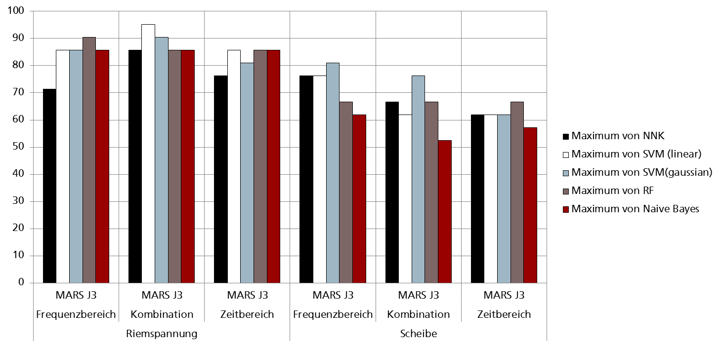
Evaluation der Klassifikation – MARS SENSOR : Klassifikation mit Sensor MARS J2 für Werkstück A
Genauigkeit in %
Sensor
Merkmalsgruppe
Zielvariable

Slide 15
Evaluation der Klassifikation – MARS SENSOR : Klassifikation mit Sensor MARS J3 für Werkstück A
Genauigkeit in %
Sensor
Merkmalsgruppe
Zielvariable

Slide 16
Evaluation der Klassifikation – MARS SENSOR : Klassifikation mit Sensor MARS J4 für Werkstück A
Genauigkeit in %
Sensor
Merkmalsgruppe
Zielvariable

Slide 17
Evaluation der Klassifikation – MARS SENSOR : Klassifikation mit Sensor MARS J5 für Werkstück A
Genauigkeit in %
Sensor
Merkmalsgruppe
Zielvariable

Slide 18
Evaluation der Klassifikation – MARS SENSOR : Überblick der Klassifikation für Werkstück A und B
Für das zweite Datenset (Werkstück A – beide Messtage) sind die höchsten erreichten Genauigkeiten je Zielvariable und je Sensor dargestellt. Die detaillierten Ergebnisse je Sensor sind auf den folgenden Folien zu finden.
Zielvariable | Sensor | Beste Merkmale | Beste Methode | Beste Genauigkeit
Riemenspannung (gut, schlecht) | J2 | Zeitbereich | Naive Bayes | 81,48%
 | J3 | Kombination | NNK | 82,14%
 | J4 | Frequenzbereich | SVM (linear) | 82,14%
 | J5 | Frequenzbereich | SVM (linear) | 74,07%
Scheibe (scharf, stumpf) | J2 | Zeitbereich | Naive Bayes | 74,07%
 | J3 | Frequenzbereich | Random Forest | 71,43%
 | J4 | Zeitbereich | NNK | 75%
 | J5 | Kombination | SVM (gaussian) | 88,89%

Slide 19
Evaluation der Klassifikation – MARS SENSOR : Klassifikation für Werkstück A und B
Genauigkeit in %
Sensor
Zielvariable

Slide 20
Evaluation der Klassifikation – MARS SENSOR : Klassifikation mit Sensor MARS J2 für Werkstück A und B
Genauigkeit in %
Sensor
Merkmalsgruppe
Zielvariable

Slide 21
Evaluation der Klassifikation – MARS SENSOR : Klassifikation mit Sensor MARS J3 für Werkstück A und B
Genauigkeit in %
Sensor
Merkmalsgruppe
Zielvariable

Slide 22
Evaluation der Klassifikation – MARS SENSOR : Klassifikation mit Sensor MARS J4 für Werkstück A und B
Genauigkeit in %
Sensor
Merkmalsgruppe
Zielvariable

Slide 23
Evaluation der Klassifikation – MARS SENSOR : Klassifikation mit Sensor MARS J5 für Werkstück A und B
Genauigkeit in %
Sensor
Merkmalsgruppe
Zielvariable

Slide 24
Zusammenfassung MARS Sensoren
Gute Klassifikation mittels MARS Sensoren möglich, wenn nur ein Werkstück berücksichtigt wird (~90%)
Abnahme der Genauigkeit bei Berücksichtigung mehrerer Werkstücke (~80%)
Weitere Abnahme der Genauigkeit ist zu erwarten bei Berücksichtigung weiterer Werkstücke
Relativ beste Sensoren aufgeschlüsselt nach Zielvariable:
Riemspannung (gut, schlecht): MARS J3, MARS J4
Scheibe (scharf, stumpf): MARS J5

Slide 25
Beschreibung SBSS Messung
343 Messungen über beide Messtage verteilt
308 Messungen am ersten Messtag (Werkstück A), 35 Messungen am zweiten Messtag (Werkstück B)
Die ungleiche Verteilung der Messungen über beide Werkstück/Messtage mindert die Aussagekraft der Analyse
Trigger 2 | Sensor | J2 | J3 | J5
Werkstück
A |  | 106 | 108 | 94 | 308
B |  | 11 | 12 | 11 | 35
 |  | 117 | 120 | 106 | 343

Slide 26
Evaluation der Klassifikation – SBSS SENSOR : Überblick der Klassifikation für Werkstück A
Für das erste Datenset (nur Werkstück A – nur erster Messtag) sind die höchsten erreichten Genauigkeiten je Zielvariable und je Sensor dargestellt. Die detaillierten Ergebnisse je Sensor sind auf den folgenden Folien zu finden.
Zielvariable | Sensor | Beste Merkmale | Beste Methode | Beste Genauigkeit
Riemenspannung (schlecht, gut) | J2 | Frequenzbereich | Random Forest | 100%
 | J3 | Frequenzbereich | Random Forest | 100%
 | J5 | Frequenzbereich | Random Forest | 100%
Scheibe (scharf, stumpf) | J2 | Frequenzbereich | Random Forest | 100%
 | J3 | Frequenzbereich | Random Forest | 100%
 | J5 | Frequenzbereich | Random Forest | 100%

Slide 27
Evaluation der Klassifikation – SBSS SENSOR: Gesamtergebnis der Klassifikation für Werkstück A
Genauigkeit in %
Sensor
Zielvariable

Slide 28
Evaluation der Klassifikation – SBSS SENSOR : Klassifikation mit Sensor SBSS J2 für Werkstück A
Genauigkeit in %
Sensor
Merkmalsgruppe
Zielvariable

Slide 29
Evaluation der Klassifikation – SBSS SENSOR : Klassifikation mit Sensor SBSS J3 für Werkstück A
Genauigkeit in %
Sensor
Merkmalsgruppe
Zielvariable

Slide 30
Evaluation der Klassifikation – SBSS SENSOR : Klassifikation mit Sensor SBSS J5 für Werkstück A
Genauigkeit in %
Sensor
Merkmalsgruppe
Zielvariable

Slide 31
Evaluation der Klassifikation – SBSS SENSOR : Überblick für Werkstück A und B
Für das zweite Datenset (Werkstück A – beide Messtage) sind die höchsten erreichten Genauigkeiten je Zielvariable und je Sensor dargestellt. Die detaillierten Ergebnisse je Sensor sind auf den folgenden Folien zu finden.
Zielvariable | Sensor | Beste Merkmale | Beste Methode | Beste Genauigkeit
Riemenspannung (gut, schlecht) | J2 | Frequenzbereich | Random Forest | 99,14%
 | J3 | Zeitbereich | Random Forest | 95,83%
 | J5 | Frequenzbereich | SVM (gaussian) | 94,34%
Scheibe (scharf, stumpf) | J2 | Frequenzbereich | SVM (gaussian) | 96,58%
 | J3 | Zeitbereich | Random Forest | 96,76%
 | J5 | Kombination | Random Forest | 100%

Slide 32
Evaluation der Klassifikation – SBSS SENSOR : Klassifikation für Werkstück A und B
Genauigkeit in %
Sensor
Zielvariable

Slide 33
Evaluation der Klassifikation – SBSS SENSOR : Klassifikation mit Sensor SBSS J2 für Werkstück A und B
Genauigkeit in %
Sensor
Merkmalsgruppe
Zielvariable

Slide 34
Evaluation der Klassifikation – SBSS SENSOR : Klassifikation mit Sensor SBSS J3 für Werkstück A und B
Genauigkeit in %
Sensor
Merkmalsgruppe
Zielvariable

Slide 35
Evaluation der Klassifikation – SBSS SENSOR : Klassifikation mit Sensor SBSS J5 für Werkstück A und B
Genauigkeit in %
Sensor
Merkmalsgruppe
Zielvariable

Slide 36
Zusammenfassung SBSS Sensoren
Herausragende Klassifikation mittels SBSS Sensoren möglich, wenn nur ein Werkstück berücksichtigt wird (100% Genauigkeit)
Abnahme der Genauigkeit bei Berücksichtigung mehrerer Werkstücke (~99%)
Achtung: Da vom zweiten Messtag nur wenige Messungen vorhanden sind, ist die Abnahme der Genauigkeit sehr optimistisch
Weitere Abnahme der Genauigkeit ist zu erwarten bei Berücksichtigung weiterer Werkstücke
Relativ beste Sensoren aufgeschlüsselt nach Zielvariable:
Riemspannung (gut, schlecht): SBSS J2 (99,14%)
Scheibe (scharf, stumpf): SBSS J5 (100%)

Slide 37
Beschreibung Kistler Messung
110 Messungen über beide Messtage verteilt
Die ungleiche Verteilung der Messungen über beide Werkstück/Messtage mindert die Aussagekraft der Analyse
Trigger 2 | Sensor | Kistler
Werkstück
A |  | 83
B |  | 27
 |  | 110

Slide 38
Evaluation der Klassifikation – Kistler SENSOR : Überblick für Werkstück A
Für das erste Datenset (nur Werkstück A – nur erster Messtag) sind die höchsten erreichten Genauigkeiten je Zielvariable und je Sensor dargestellt. Die detaillierten Ergebnisse je Sensor sind auf den folgenden Folien zu finden.
Zielvariable | Sensor | Beste Merkmale | Beste Methode | Beste Genauigkeit
Riemenspannung (schlecht, gut) | Kistler | Zeitbereich | Random Forest | 87,95%
Scheibe (scharf, stumpf) | Kistler | Zeitbereich | Random Forest | 86,75%

Slide 39
Evaluation der Klassifikation – Kistler SENSOR : Klassifikation für Werkstück A
Genauigkeit in %
Sensor
Merkmalsgruppe
Zielvariable

Slide 40
Evaluation der Klassifikation – Kistler SENSOR : Überblick für Werkstück A und B
Für das zweite Datenset (Werkstück A – beide Messtage) sind die höchsten erreichten Genauigkeiten je Zielvariable und je Sensor dargestellt. Die detaillierten Ergebnisse je Sensor sind auf den folgenden Folien zu finden.
Zielvariable | Sensor | Beste Merkmale | Beste Methode | Beste Genauigkeit
Riemenspannung (gut, schlecht) | Kistler | Zeitbereich | Random Forest | 90,91%
Scheibe (scharf, stumpf) | Kistler | Zeitbereich | Random Forest | 82,73%

Slide 41
Evaluation der Klassifikation – Kistler SENSOR : Klassifikation für Werkstück A und B
Genauigkeit in %
Sensor
Merkmalsgruppe
Zielvariable

Slide 42
Zusammenfassung der Ergebnisse
Die SBSS Sensoren liefern die besten Ergebnisse sowohl für Riemenspannung wie auch Scheibe als ZV.
Es gilt diese Ergebnisse an weiteren Messdaten zu validieren.

Slide 43
Zusammenfassung der Ergebnisse
Da die gleichzeitige Analyse der Messdaten beider Messtage (Werkstück A und B) am ehesten der realen Anwendung entspricht, fokussiert sich die Evaluation auf diese Ergebnisse. Für die Auswertung der MARS Sensoren sind weitaus mehr Messdaten vorhanden als für die SBSS Sensoren.
Teilziel 1: Bewertung der Sensoren
Im Vergleich SBSS und MARS sind die SBSS Sensoren weitaus besser, jedoch bei geringerem Umfang an Messdaten. Dies ist unter anderem auf die höhere Samplingrate und die geringere Störanfälligkeit zurückzuführen.
Zielvariable | Bester Sensor | Genauigkeit
Riemspannung | SBSS J2 | 99,14%
Scheibe | SBSS J5 | 100%

Slide 44
Zusammenfassung der Ergebnisse
Da die gleichzeitige Analyse der Messdaten beider Messtage (Werkstück A und B) am ehesten der realen Anwendung entspricht, fokussiert sich die Evaluation auf diese Ergebnisse.
Teilziel 2: Bewertung der Merkmale
Es ist nicht möglich, die Merkmale unabhängig vom Sensor, Zielvariable und Klassifikationsalgorithmus zu evaluieren. Es gibt keine Merkmalsgruppe (Zeitbereich, Frequenzbereich, Kombination), die durchweg zu besseren Ergebnissen führt als eine andere.
Hier gilt es besonders, weitere Merkmale zu berechnen, mit denen eine bessere Klassifikation möglich ist.

Slide 45
Zusammenfassung der Ergebnisse
Es ist festzuhalten, dass die geringe Menge an vorliegenden Daten eine gleichermaßen geringe Aussagekraft hat.
Die SBSS Sensoren ermöglichen höhere Genauigkeit, dies ist jedoch anhand weiterer Daten zu überprüfen.
Das wichtigste Ergebnis der Analyse ist jedoch die Abnahme der Genauigkeit bei Berücksichtigung verschiedener Werkstücke. Es ist zu erwarten, dass in der realen Anwendung eine Vielzahl von Werkstücken an einer Maschine bearbeitet werden. Weitere Messungen gilt es also vor allem mit verschiedenen Werkstücken durchzuführen und bei deren Variation möglichst nahe an der Realität zu sein. Denn nur so lassen sich maschinenspezifische Abweichungen der Prozesse aufgrund des Maschinenzustands feststellen und erfolgreich klassifizieren.

Slide 46
Nächste Schritte
Entwicklung intelligenter Algorithmen zur automatisierten Merkmalsauswahl
Entwicklung und Evaluation der Vorverarbeitung der Daten und der Auswirkung auf die Klassifikationsgenauigkeit

Slide 47
Offene Fragen
Einfluss der Kontrollvariablen:
Ist die Klassifikation besser möglich, wenn nur unter der Vorschubgeschwindigkeit 100% oder 50% durchgeführt?
Ist die Klassifikation besser möglich, wenn nach Scheibengröße getrennt trainiert und klassifiziert wird?
Achtung: Ein starkes Teilen der Datensätze in Subgruppen (nach Kontrollvariablen) wird zwangsläufig dazu führen, dass eine Gruppe zu besten Ergebnissen führt. Da jedoch die Sample Größen je Gruppe relativ klein sind, ist die Aussagekraft der Analyse beschränkt.
Wie kann – ohne Verwendung eines Triggers – der Hauptprozess (Trigger 2) von den beiden Teilprozessen (Trigger 1, Trigger 3) unterschieden werden? Dafür gilt es, die Prozesse jeweils wieder in eine Datei zusammenzufügen und automatisiert zu trennen.

Slide 48
Offene Fragen
3) Führt die Betrachtung von Sensorgruppen gleichzeitig zu einem besseren Ergebnis? (z.b. Sensor J3 und J5)
4) Welche weiteren Merkmale können kostengünstig (im Hinblick auf Speicherbedarf und Berechnungsdauer) genutzt werden?
5) Kann eine Variation der Sensorposition zu einer Verbesserung führen?
6) Welche Methoden der Vorverarbeitung und Filterung können das Ergebnis weiter verbessern? (Systematische Auswertung des Bandpassfilters)

